Slide 1
Leader taotlusvoor
September 2021
Kaire Kaasik, Jako Jaagu

Slide 2
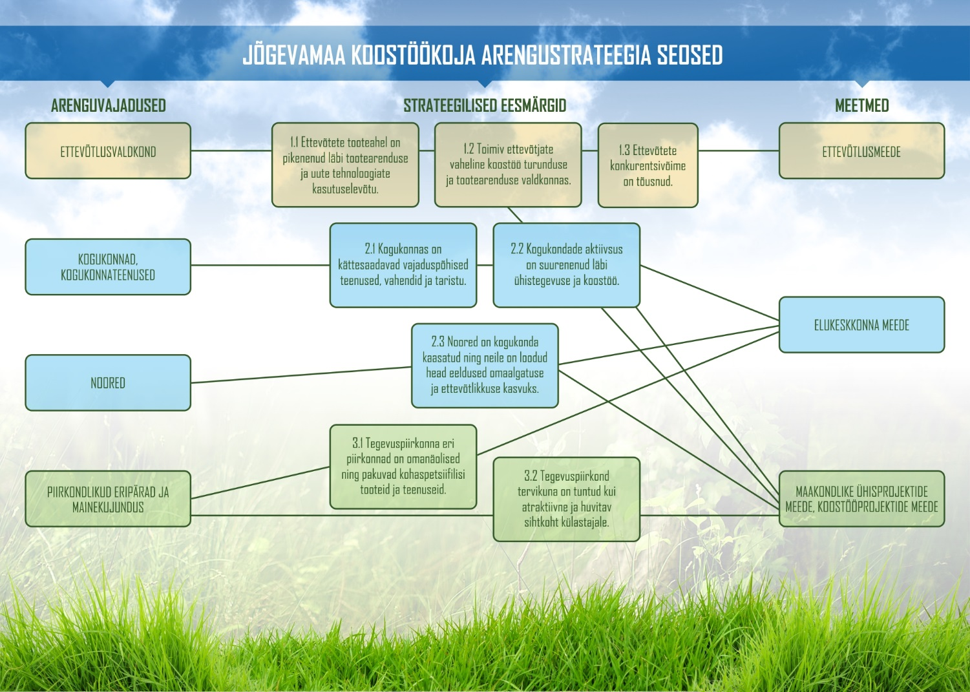

Slide 4

1. Probleem, vajadus kogukonnas, organisatsioonis, ettevõttes
2.Partnerite leidmine
3.Ühisprojekti tegevuskava koostamine
4. Projektitoetuse taotluse esitamine e-prias Jõgevamaa Koostöökojale
5. Jõgevamaa Koostöökoda hindab toetuse taotluse vastavust strateegiale, hindamiskomisjon moodustab paremusjärjestuse, esitamine PRIAle,
6. PRIA teostab tehnilise kontrolli, taotleja võib alustada tegevustega
7. PRIA vastus (toetuse rahuldamine/rahuldamata jätmine)
8. Toetuse rahuldamise korral projekti ellu viimine kahe aasta jooksul
9. Mõju piirkonnale/valdkonnale
Notes:
NB! E-prias uue kliendi registreerimine uues versioonis, avalduse esitamine vanas versioonis !!

Slide 5
Hindamine
Tehniline hindamine (kuni 15 tp, vastus 5 tp) 23.09.-20.10.2021
Hindamiskomisjoni töö 21.10-1.11.2021
Hindamiskomisjoni paikvaatlused 28-31.10.2021
Projektitaotluste paremusjärjestus 1.11.2021
Juhatuse kinnitus paremusjärjestusele 9.11.2021
Notes:
Pingeread piirkondade ja meetmete põhiselt, Osaliste rahastamiste ettepanekud joonepealsetele

Slide 6
Toetusmeetmed
1 Ettevõtlus
1.2 Ettevõtluse investeeringud
1.2.1 Ettevõtluse investeeringud Põltsamaa piirkonnas
1.2.2 Ettevõtluse investeeringud Vooremaa piirkonnas
1.2.3 Ettevõtluse investeeringud Peipsi piirkonnas
2 Elukeskkond
2.2 Kogukondade investeeringud
2.1.1 Kogukondade investeeringud Põltsamaa piirkonnas
2.1.2 Kogukondade investeeringud Vooremaa piirkonnas
2.1.3 Kogukondade investeeringud Peipsi piirkonnas

Slide 7
Meede 1. Ettevõtlusmeede alameede 1.2. Ettevõtluse investeeringud
Meetme eesmärgid
1. Ettevõtete tooteahel on pikenenud läbi tootearenduse ja uute tehnoloogiate kasutuselevõtu
2. Ettevõtete konkurentsivõime on tõusnud
Meetme rakendamise vajadus
Vajalik on toetada tegevusgrupi piirkonnas innovaatiliste toodete ja teenuste väljaarendamist ja rakendamist; väikeettevõtjate investeeringuid tootearenduse ja/või lisandväärtuse suurendamise ja/ või töökohtade loomise eesmärgil ning võimaldada ettevõtjate ühistegevuseks investeeringute tegemist. Oluline suund on kohaliku toidu ja tooraine suurem väärtustamine (nt talu- ja nišitoodete tootmine).

Slide 8
Meede 1. Ettevõtlusmeede alameede 1.2 Ettevõtluse investeeringud
Meetmest toetatakse järgmisi tegevusi:
ettevõtjate investeeringud seadusest tulenevate nõuete täitmiseks (sh tervisekaitsenõuete, Päästeameti nõuete jms tagamine)
tootjate ja töötlejate ökoloogilise jalajälje vähendamine (kaasaegsete tehnoloogiate ja taastuvenergia kasutamine)
investeeringud turismivaldkonna ettevõtluse toetamiseks
investeeringud tootmise arendamisse (nt olemasolevatele toodetele lisandväärtuse andmine, kohaliku toidu väärindamine ja tootmine; tooteahela pikendamiseks vajalike seadmete soetamine,
sotsiaalse ettevõtluse toetamine (sh investeeringud seadmetesse ja ruumide parendamisse, kogukonnale oluliste madala kasumlikkusega teenuste arendamine)
Lairiba infrastruktuur
Ettevõtlusega alustamise toetus maapiirkonnas mittepõllumajanduslikuks tegevuseks
Meetmes on lubatud investeeringud põhivarasse ja infrastruktuuri.

Slide 9
Meede 1. Ettevõtlusmeede alameede 1.2. Ettevõtluse investeeringud
Meetme sihtgrupp
Taotlejaks võivad olla Jõgevamaa Koostöökoja tegevuspiirkonnas tegutsevad:
mittetulundusühingud (sh kohalik tegevusgrupp)
sihtasutused
kohalikud omavalitsused
Ettevõtjad
Toetuse min summa on 1 000 eurot ja max 50 000
Toetuse määr on:
Ettevõtetel, MTÜ , SA ja KOV kuni 50% abikõlblikest tegevustest.
Lairiba taristu investeeringu puhul on toetuse määr kõigile taotlejatele 90%

Slide 10
Meede 1. Ettevõtlusmeede alameede 1.2. Ettevõtluse investeeringud
Kohaliku tegevusgrupi nõuded projektitoetuse taotlejale ja toetuse saajale (sh. dokumendid, mida peab projektitoetuse taotleja esitama taotluse esitamisel)
Investeeringu või tegevuse puhul üle 5000 euro km-ta kolm võrreldavat pakkumust ja hinnavõrdlustabel,
Investeeringu puhul alla 5000 euro km-ta üks hinnapakkumus kohta
Investeeringu või tegevuse puhul maksumusega alla 1000 euro km-ta detailne eelarve,
Investeeringu puhul üle 10 000 euro äriplaan Jõgevamaa Koostöökoja blanketil,
- Organisatsiooni tutvustus ja projektijuhi CV,

Slide 11
Meede 1. Ettevõtlusmeede alameede 1.2. Ettevõtluse investeeringud
Kasutatud masina või seadme ostmise ja liisimise kulud on abikõlblikud, kui
projektitoetust taotlev ettevõtja, mittetulundusühing või sihtasutus tõendab, et:
1) masina või seadme ostmiseks või liisimiseks ei ole hinnapakkuja varem saanud toetust riigieelarvelistest või muudest Euroopa Liidu või välisvahenditest või muud tagastamatut riigiabi või vähese tähtsusega abi;
2) masina või seadme hind ei ületa selle turuväärtust ja on uue samaväärse masina või seadme hinnast madalam;
3) masina või seadme eeldatav kasutusiga on vähemalt viis aastat arvates PRIA poolt viimase toetusosa väljamaksmisest.

Slide 12
Meede 1. Ettevõtlusmeede alameede 1.2. Ettevõtluse investeeringud
Juhul kui põhivara liisitakse, siis peab asja omandiõigus üle minema projektitoetuse saajale hiljemalt viie aasta möödudes arvates PRIA poolt taotluse rahuldamise otsuse tegemisest (kõige hiljem 30.06.2025, §31 lg1 p12)
  liisingulepinguga seotud kulud, nagu liisinguandja kasumimäär, intressi refinantseerimiskulud, üldkulud ja kindlustusmaksed – ei ole abikõlblikud! (§31 lg 1 p11)

Slide 13
Meede 1. Ettevõtlusmeede alameede 1.2. Ettevõtluse investeeringud
Projektitoetuse taotluste hindamiskriteeriumid
Kriteerium ja selle osakaal
1. Projekti vastavus arengustrateegia ja meetme eesmärkidele 35%
2. Projekti mõju ettevõtte arengule 30%
3. Projekti teostatavus ja jätkusuutlikkus 25%
4. Taotleja jätkusuutlikkus 10%
Taotluste hindamisel kasutatakse skaalat 0-4 punkti.
Hindamiskomisjoni liikmete hinded iga hindamiskriteeriumi kohta kajastatakse ühtse aritmeetilise keskmisena, mis korrutatakse läbi kriteeriumi osakaaluga ning saadud tulemused summeeritakse koondhindeks. Hinnang taotlusele loetakse positiivseks, kui hindamisel antud koondhinne on vähemalt 2,5. Investeeringuga seotud projektide puhul võib hindamiskomisjon rakendada paikvaatlust.

Slide 14
Meede 2. Elukeskkonna meede
Meede 2.2. Kogukondade investeeringud
Meetme eesmärk
Kogukonnas on kättesaadavad vajaduspõhised teenused, vahendid ja taristu
Tegevuspiirkonna eri piirkonnad on omanäolised ning pakuvad kohaspetsiifilisi tooteid ja teenuseid.
Meetme rakendamise vajadus
Maaliste piirkondade jaoks tuleb lahendada erinevate teenuste kättesaadavus kogukonnateenuste, transpordi ja IKT lahenduste abil. Kogukonnateenuste osutamiseks toetada vajalike vahendite soetamist.
Tegevuspiirkonnas on mitmekesised looduslikud võimalused puhkemajanduse arendamiseks (järved, metsad, voored, rabad jne), kuid vaja on parandada olemasolevat ja rajada uut tugiinfrastruktuuri (nt tervise- ja matkarajad). Vajalik on välja töötada piirkondlikest eripäradest tulenevaid kohaspetsiifilisi teenuseid ja tegevusi.

Slide 15
Meede 2. Elukeskkonna meede
Meede 2.2. Kogukondade investeeringud
Meetmest toetatakse järgmisi tegevusi:
• investeeringud kogukonnateenuste arendamiseks
• investeeringud puhkemajanduse infrastruktuuri avalikku kasutusse,turismiteabesse ja väikesemahulisse turismi infrastruktuuri
• uuringud ja investeeringud, mis on seotud külade, maapiirkondade ja kõrge loodusliku väärtusega alade kultuuri- ja looduspärandi säilitamise, taastamise ja selle kvaliteedi parandamisega
• külakeskuste korrastamine
• investeeringud piirkonna jaoks vajalike teenuste loomisse, tõhustamisse või laiendamisse ning nendega seotud infrastruktuuri
• investeeringud väikeinfrastruktuuri loomisse, tõhustamisse või laiendamisse, sealhulgas investeeringud taastuvatesse energiaallikatesse ja energia säästmisse
• Lairiba infrastruktuur
Meetmes on lubatud investeeringud põhivarasse ja infrastruktuuri.

Slide 16
Kogukonnateenused
Strateegiaperioodil rahastab Jõgevamaa Koostöökoda järgmisi kogukonnateenuseid:
1. taaskasutus teenus;
2. sotsiaalteenused;
3. kogukonna sotsiaaltransport;
4. kogukonnaköögi teenus.

Slide 17
Meede 2. Elukeskkonna meede
Meede 2.2. Kogukondade investeeringud
Meetme sihtgrupp
Taotlejaks võivad olla Jõgevamaa Koostöökoja tegevuspiirkonnas tegutsevad:
Mittetulundusühingud, sihtasutused, kohalikud omavalitsused, ettevõtjad
Toetuse min summa on 1 000 eurot ja max 35 000 eurot.
Toetuse määr on:
• Toetuse määr on: MTÜ/ SA ja KOV kuni 90% abikõlbulikest tegevustest, ettevõtetel kuni 60% abikõlbulikest tegevustest.
• Strateegiapõhisteks kogukonnateenuse arendamiseks antakse projektitoetust kuni 90 % investeeringu abikõlblikest kuludest, kui projektitaotlus on vastu võetud kohaliku tegevusgrupi üldkoosoleku otsusega.
• Lairiba infrastruktuuri investeeringu puhul on toetuse määr kõigile taotlejatele 90%.
Asjakohast teemat käsitlevad EL määruse 1305/2013 artiklid 17,19,ja 45.

Slide 18
Meede 2. Elukeskkonna meede
Meede 2.2. Kogukondade investeeringud
Kohaliku tegevusgrupi nõuded projektitoetuse taotlejale ja toetuse saajale
Investeeringu või tegevuse puhul üle 5000 euro käibemaksuta kolm võrreldavat pakkumust ja hinnavõrdlustabel.
Investeeringu puhul 1000 kuni 5000 eurot käibemaksuta hinnapakkumus
Investeeringu või tegevuse puhul maksumusega alla 1000 euro km-ta detailne eelarve
Ehitise või rajatise puhul ehitusprojekt
Investeeringu puhul üle 10 000 euro käibemaksuta äriplaan Jõgevamaa Koostöökoja blanketil
Organisatsiooni tutvustus ja projektijuhi CV

Slide 19
Meetmete eelarve 2021
piirkond | Ettevõtluse investeeringud | Kogukondade investeeringud
Põltsamaa piirkond | 82954 | 47854
Vooremaa piirkond | 184570 | 106473
Peipsi piirkond | 45556 | 26280

Slide 20
Abikõlblikud kulud:
(1) Toetatava tegevuse või investeeringu abikõlbliku kulu moodustavad tegevuse elluviimiseks või investeeringu tegemiseks vajalike kulude maksumus, sealhulgas omanikujärelevalve ja muinsuskaitselise järelevalve tegemise maksumus kokku kuni kolm protsenti investeeringuobjekti ehitustööde maksumusest ning kavandatava ehitise projekteerimistööde maksumus kuni kümme protsenti investeeringuobjekti ehitustööde maksumusest, ning abikõlbliku tegevuse või investeeringu tähistamiseks vajalike sümbolite maksumus.

Slide 21
Abikõlblikud kulud:
Projektitoetuse abikõlblikud kulud on:
1) ehitise ehitamise ja parendamise kulud;
2) veevarustus-, kanalisatsiooni- ja reoveepuhastussüsteemi, elektrisüsteemi ja elektripaigaldise, uue põlvkonna elektroonilise side juurdepääsuvõrgu ja juurdepääsutee ehitamise kulud ning nende juurde kuuluvate seadmete ostmise, paigaldamise ja vastava võrguga liitumise (edaspidi koos taristuinvesteering) kulud;
3) masina, seadme, sisseseade või muu põhivara ostmise, liisimise ja paigaldamise kulud;
4) maastikusõiduki või mootorsõiduki ostmise ja liisimise kulud, kui selle sihtotstarve on teenuse osutamine tegevuspiirkonnas ning kui projektitoetust taotleb ettevõtja, mittetulundusühing või sihtasutus;
5) infotehnoloogilise lahenduse ja tarkvara ostmise ning paigaldamise kulud;
6) teostatavusuuringu koostamise kulud;
7) sellise töö, teenuse ja kauba ostmise kulud, mis ei ole punktides 1–6 nimetatud tegevuse osa.

Slide 22
Mitteabikõlblikud kulud:
Abikõlblikud ei ole järgmised kulud:
1) maa ja olemasoleva ehitise ostmise ning üürimise või rentimise kulud, välja arvatud kontoriruumi ja ürituse korraldamiseks vajaliku maa ja ruumi rentimise kulud;
2) käibemaks juhul, kui projektitoetuse taotlejal on võimalik taotleda selle tagastamist käibemaksuseaduse alusel;
3) sularahamaksed;
4) riigilõiv, teenustasu pangatoimingu eest, tagatismakse, intress ja muu finantsteenusega seotud kulu;
5) õigus- ja raamatupidamisteenuse kulud;
6) viivis, trahv ja muu rahaline karistus ning kohtumenetluse korral menetluskulud;
7) kulutused stipendiumile, annetustele, auhindadele, meenetele ja kingitustele
8) erisoodustuselt tulumaksuseaduse § 48 lõike 4 tähenduses tasutav maks;
9) eksperdi või projektijuhi töötasu, sealhulgas sotsiaal- ja tulumaks ning kohustusliku kogumispensioni ja töötuskindlustusmaksed, kui ekspert või projektijuht on ametnik või avalikus teenistuses töötav töötaja või riigi või kohaliku omavalitsuse üksuse hallatava asutuse töötaja, kelle tööülesanded on sarnased toetatava tegevusega

Slide 23
Mitteabikõlblikud kulud:
10) sõiduauto ostmise ja liisimise kulud;
11) kulud, mis on seotud liisingulepinguga, nagu liisinguandja kasumimäär, intressi refinantseerimiskulud, üldkulud ja kindlustusmaksed;
12) liisingumakse, kui asja omandiõigus ei ole viie aasta möödudes arvates PRIA poolt projektitaotluse rahuldamise otsuse tegemisest, kuid mitte hiljem kui 2023. aasta 30. juunil üle läinud toetuse saajale;
13) kohaliku omavalitsuse üksuse ülesande asendamiseks tehtud kulud;
14) kulud, mis on vastuolus Euroopa Parlamendi ja nõukogu määruse (EL) nr 1305/2013 III jaotise I ja II peatükis nimetatud meetmete ning sama määruse artiklites 60 ja 61 sätestatud nõuetega;
15) projekti toetatava tegevuse elluviimisega seotud üldkulud, välja arvatud ühis-, teadmussiirde- ja koostööprojekti projektijuhtimisega seotud otsesed personalikulud ja kaudsed kulud;
16) ühis-, teadmussiirde- ja koostööprojekti elluviimisega seotud projektijuhtimise otsesed personalikulud ja kaudsed kulud, kui projektitoetuse taotleja on kohaliku omavalitsuse üksus või põllu- ja maamajanduse valdkonna riigimuuseum;

Slide 24
Mitteabikõlblikud kulud:
17) ühis-, teadmussiirde- ja koostööprojekti elluviimisega seotud projektijuhtimise otsesed personalikulud, mille maksumus ületab 20 protsenti ühis-, teadmussiirde- ja koostööprojekti projektijuhtimisega seotud abikõlblikest kuludest, sealhulgas projektijuhi brutotunnitasu, mis ületab kümmet eurot;
18) projektijuhtimise otsesed personalikulud ja kaudsed kulud, mille maksumus on arvutatud Euroopa Parlamendi ja nõukogu määruse (EL) nr 1305/2013 artikli 45 lõike 2 punktides a ja b nimetatud abikõlblikest kuludest;
19) kasutatud kauba ostmise ja liisimise kulud, välja arvatud § 30 lõikes 4 sätestatud juhul;
20) kulud, mis ületavad Euroopa Liidu ühise põllumajanduspoliitika rakendamise seaduse § 99 lõikes 6 nimetatud võrdlushindade kataloogi kantud asja või teenuse piirhinda, kui taotletakse toetust asja või teenuse kohta, mis on kantud nimetatud võrdlushindade kataloogi;
21) ühis- ja koostööprojektis osaleva selle partneri kulud, kes ei ole taotleja;
22) ehitustegevus, mis ei võimalda selle elluviimise järel ehitist sihipäraselt kasutada;
23) muud kulud, mis ei ole tegevuse elluviimisega või investeeringu tegemisega otseselt seotud.

Slide 25
Täname tähelepanu eest!
www.jogevamaa.com
info@jogevamaa.com
+ 372 5307 0870 Kaire Kaasik
+372 5230 969 Jako Jaagu

